Slide 1
이벤트 관리&응모
EventBob
Semi Project - 남진경

Slide 2
1. 프로젝트 개요
2. 요구사항 정리
3. 개발 일정
Contents
4. 설계
5. 구현
6. 새롭게 습득한 내용

Slide 3

1. 프로젝트 개요
〮 각종 이벤트를 관리 (생성 / 수정/ 삭제)
〮 이벤트에 참여 하여 응모가능
EVENT
+
=
EVENT BOB

Slide 4
2. 요구사항 정리
* 응모자
- 응모자는 이름 , 전화번호를 입력하여 이벤트 응모가 가능하다
- 응모자는 시작된 이벤트만 참여할 수 있다.
- 응모자는 하나의 이벤트에 중복 참여가 불가능하다.
- 응모자가 이벤트에 참여하면 일정한 확률로 당첨 여부가 결정된다 (당첨 or 꽝)
- 이벤트는 총 수량이 결정되어 있고, 수량이 남아있지 않다면 참여가 불가능하다.
* 관리자
- 관리자는 이벤트명/이벤트 시작일/이벤트 시작시간/이벤트 수량 정보로 이벤트를 생성한다.
- 생성된 이벤트는 이벤트 시작 전, 수정/삭제가 가능하다. (이벤트 시작 후에는 불가능)
- 시작된 이벤트는 당첨자 리스트를 조회할 수 있다.

Slide 5
3. 개발 일정
〮 DB 모델링과 UI 설계 에 집중적인 시간을 투자
-> DB 모델링과 UI 설계가 변경되면 코드까지 변경되는 악순환의 연속 (개발 속도 지연)
DB 모델링
변경
변경
개발 소스
변경
UI 설계

Slide 6

3. 개발 일정
〮 프로젝트 총 진행 5일 중, 3일을 설계 (DB 모델링, 쿼리구현, UI 설계, 클래스 설계)
〮 프로젝트 총 진행 5일 중, 2일을 실제 구현

Slide 7
3. 개발 일정
구분 | 진행일
 | 6/20 (수) | 6/21 (목) | 6/22 (금) | 6/23 (토) | 6/24 (일)
모델링
쿼리 설계
UI설계
클래스설계
구현
테스트

Slide 8
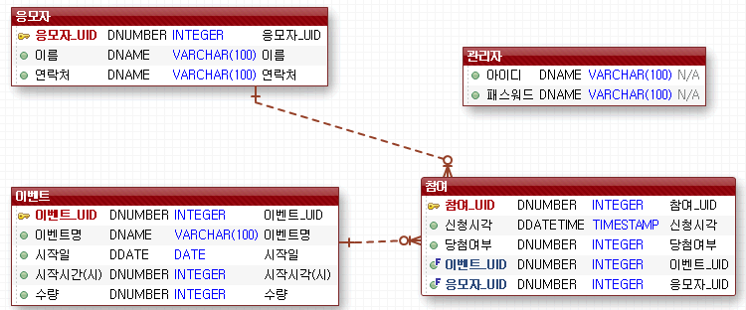
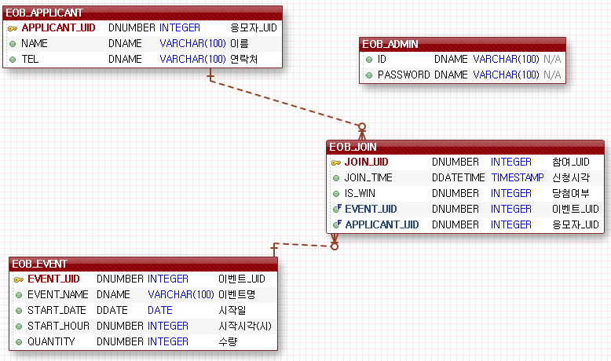
4. 설계 – DB 모델링
물리적 모델링
논리적 모델링

Slide 9
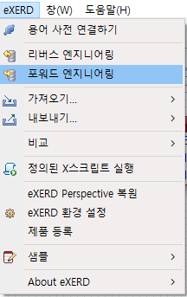
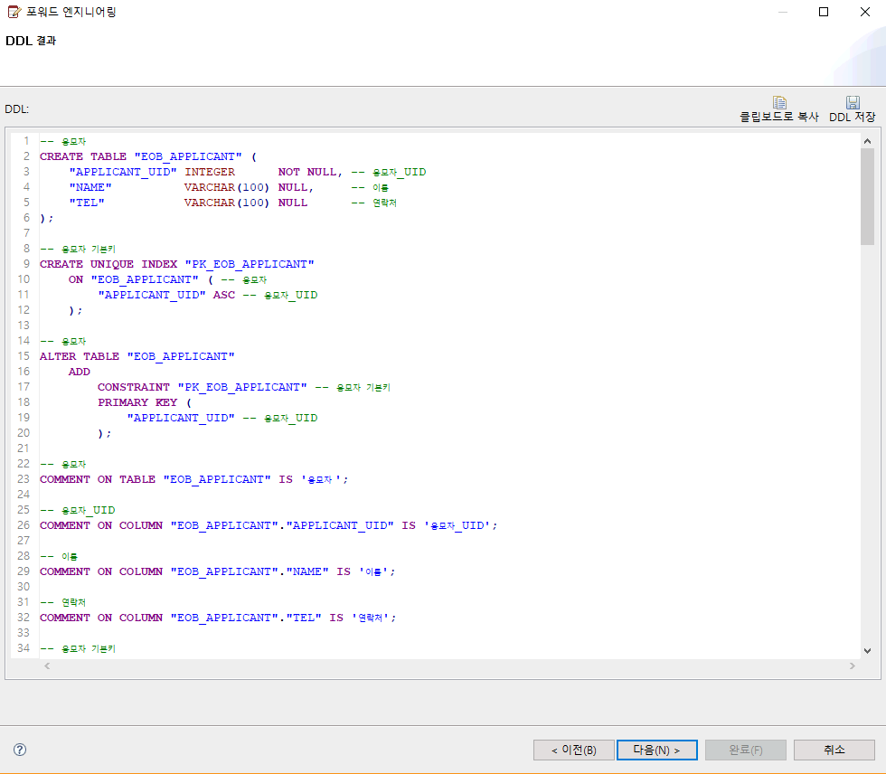
4. 설계 – 쿼리 설계
〮 Exerd 의 ‘포워드 엔지니어링’ 기능을 이용하면 쿼리가 자동 생성됨
〮 실제 Oracle 에 입력할 때는 오류가 발생하므로, 하나씩 실행해 가면서 쿼리 검증 필요

Slide 10
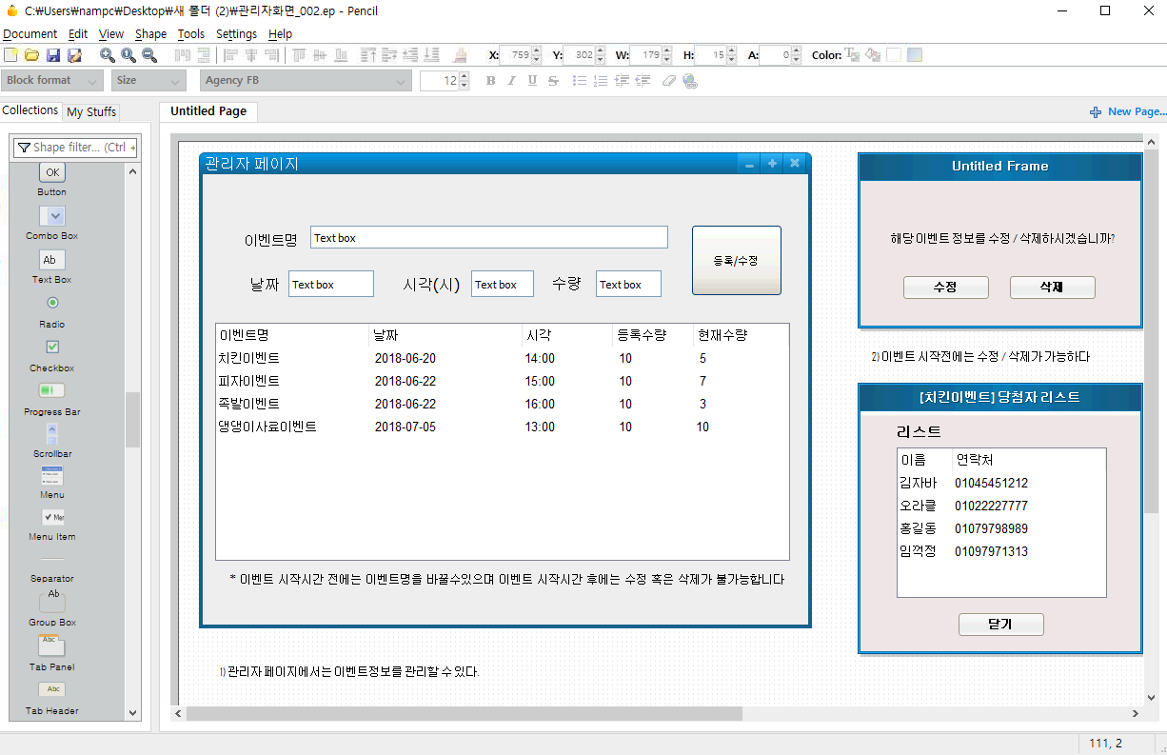
4. 설계 – UI 설계
〮 무료 UI 프로그램인 ‘Pencil’ 이용 (구글링의 결과, 마우스 드래그 만으로 UI 설계가 가능)

Slide 11
4. 설계 – DAO 설계
〮 각 화면별로 정리하여 필요한 쿼리와 테이블 목록 정리
화면구분 | 요구 사항 | 쿼리 | 테이블
응모자화면_001 | 기존 정보 검색 | SELECT | APPLICANT
 | 기존 정보가 존재하지 않으면 새로 생성 | INSERT | APPLICANT
응모자화면_002 | 이벤트의 상태 검색(신규/당첨/미당첨) | SELECT | APPLICANT, JOIN
관리자화면_001 | 기존 정보 검색 | SELECT | ADMIN
관리자화면_002 | 이벤트 리스트 검색 | SELECT | EVENT
 | 이벤트별 당첨자 리스트 | SELECT | EVENT, APPLICANT, JOIN
 | 신규 이벤트 생성 | INSERT | EVENT
 | 신규 이벤트 수정 | UPDATE | EVENT
 | 신규 이벤트 삭제 | DELETE | EVENT

Slide 12
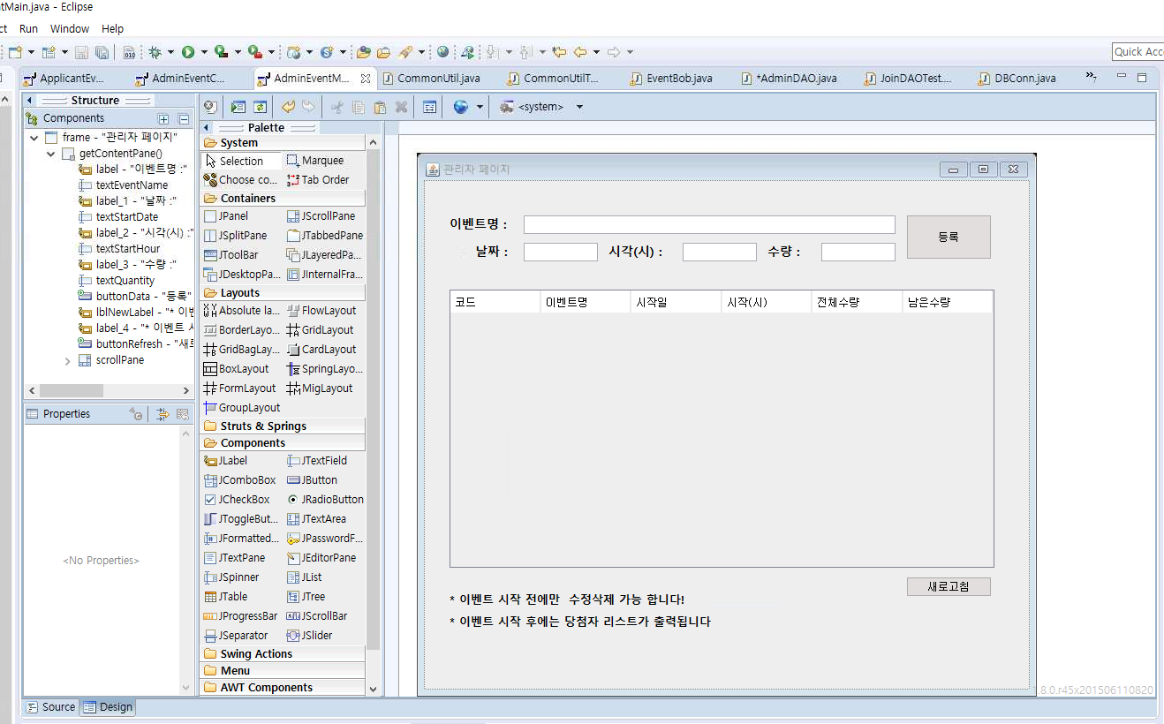
5. 설계 – Swing 구현
〮 이클립스의 플러그인 ‘Windows Builder’를 이용하여 Swing UI 구현

Slide 13
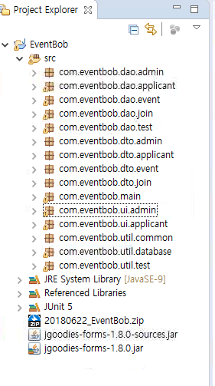
6. 새롭게 습득한 내용 – 패키지명 짓는 방법
〮 패키지는 고유한 이름을 짓기 위해 URL 을 반대로 하여 짓는다.
예) eventbob.com -> com.eventbob

Slide 14
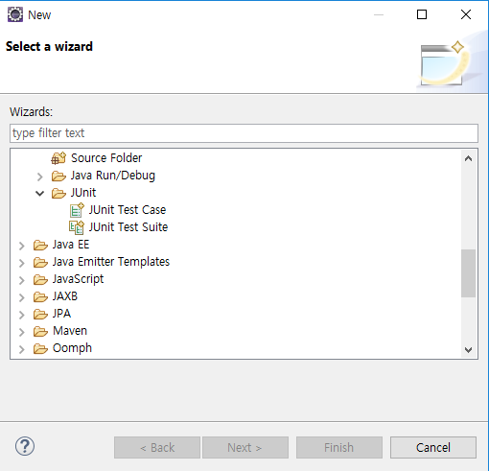
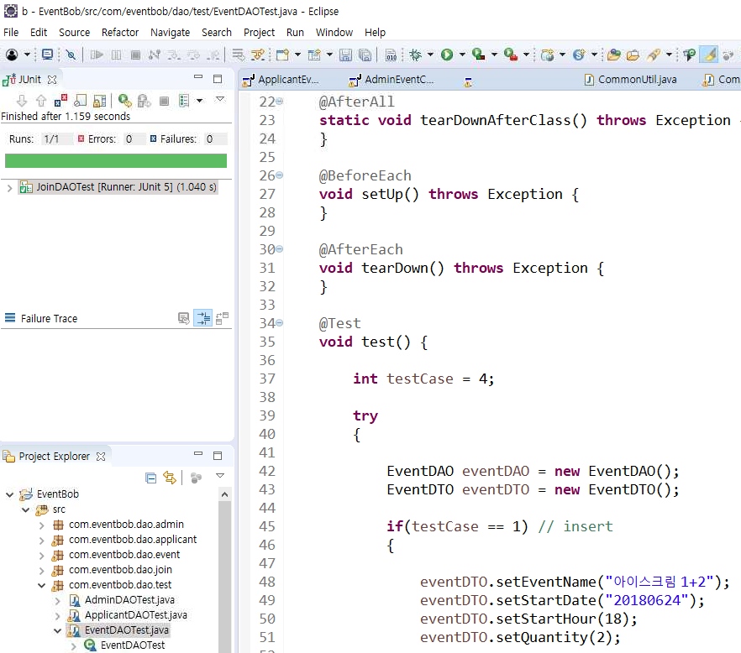
6. 새롭게 습득한 내용 – JUnit
〮 Class 를 개발한 뒤, 테스트를 위해 Unit 이라는 테스트 전용 플러그인 이용
-> 테스트를 위해 일일이 Main 에서 코드를 구현할 필요가 없으며, 관리가 쉽다.

Slide 15
감사합니다

